Slide 1
R教學
安裝RStudio
羅琪老師

Slide 2
R Studio簡介
R Studio是一套跨平台的R語言IDE(整合開發環境， Integrated Development Environment)，比一般僅安裝R語言的介面方便且清楚許多。
R Studio能透過建立一個R project(專案)，並方便管理不同的R程式開發專案，支援程式碼自動完成。
除桌面(Desktop)版本之外，使用者也可以透過網頁瀏覽器登入Server的版本進行操作。

Slide 3
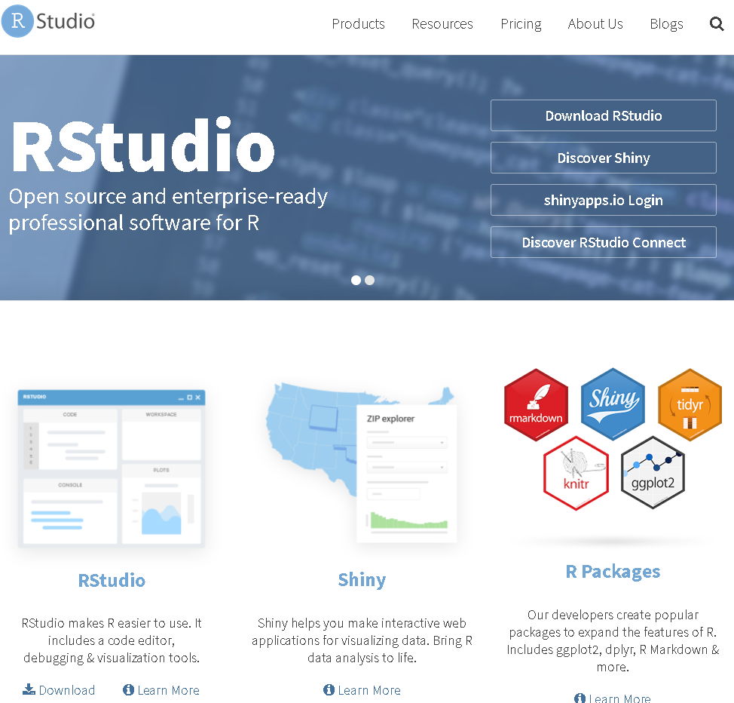
如何下載RStudio
進入RStudio網站(http://www.rstudio.com/)

Slide 4
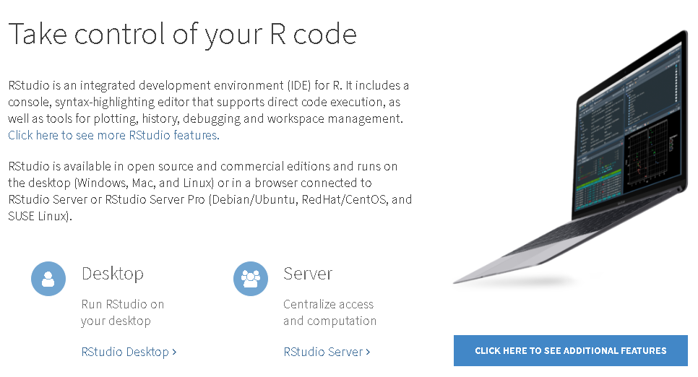
選擇Desktop

Slide 5
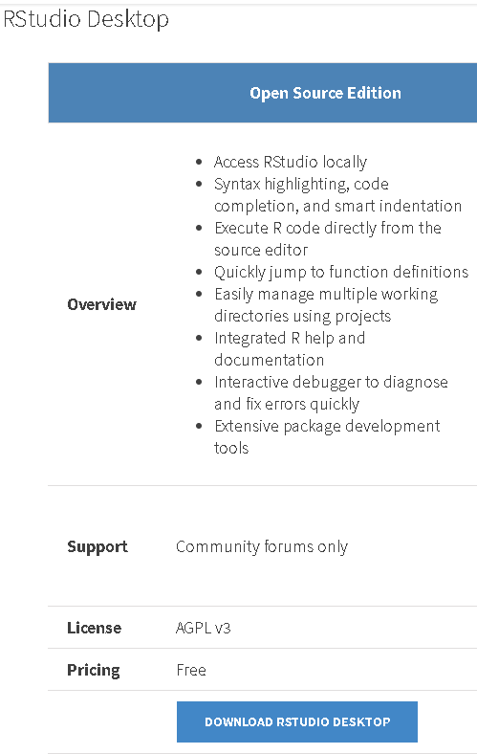
往下 選擇Open Source Edition 是免費(Free)的

Slide 6
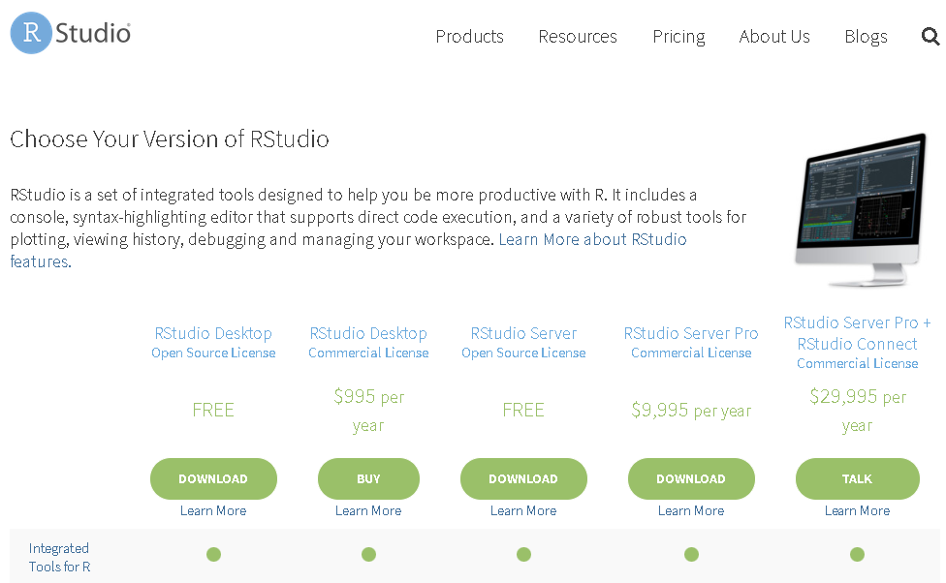
選擇FREE

Slide 7
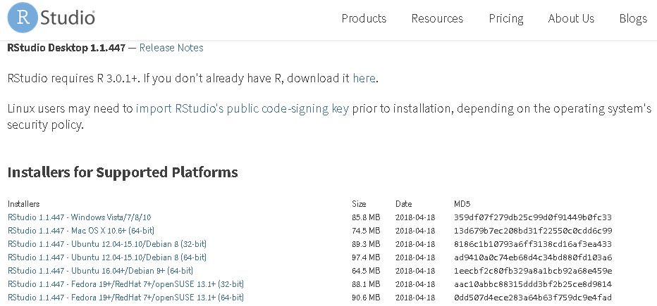
選Windows Vista/7/8/10

Slide 8
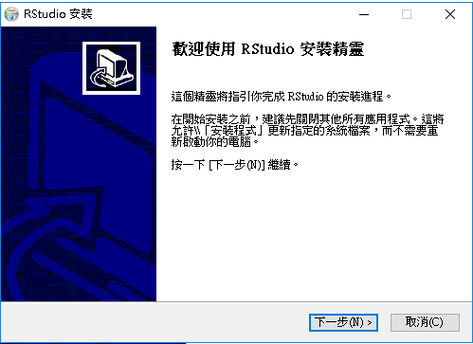
使用安裝精靈

Slide 9
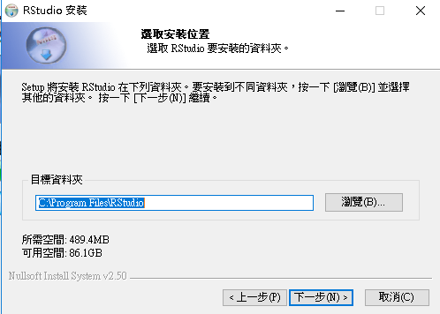
選取安裝位置

Slide 10
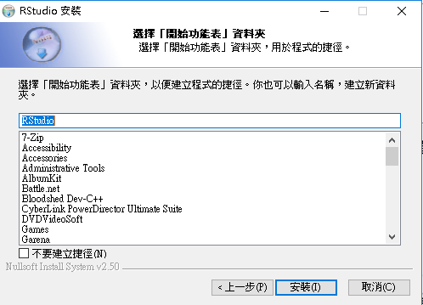
選擇安裝

Slide 11
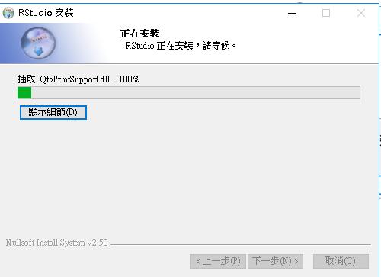
執行安裝

Slide 12
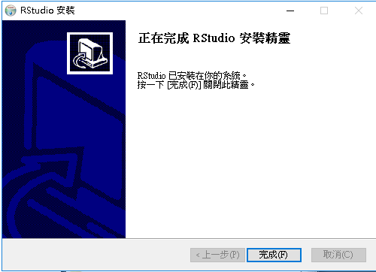
安裝完成

Slide 13
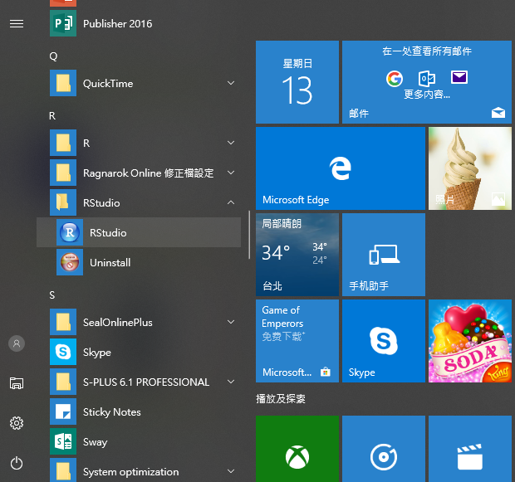
開啟RStudio

Slide 14
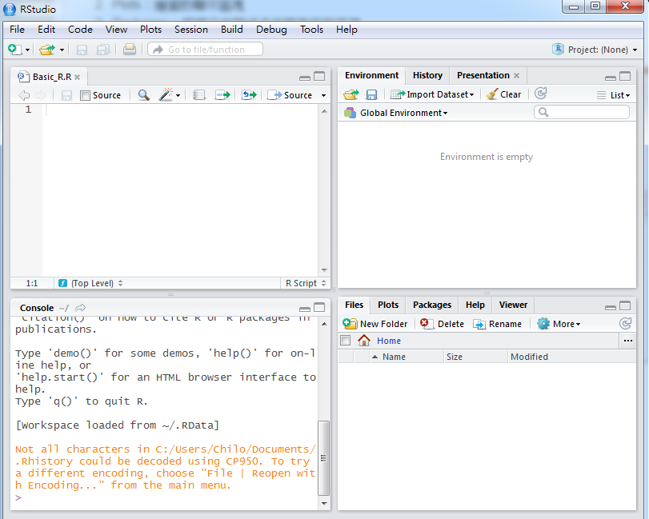
出現R工作室
編輯程式碼視窗
記憶體內的物件
執行指令的Console
File-檔案清單
Plots-繪圖區塊
Packages-套件清單
Help-幫助說明

Slide 15
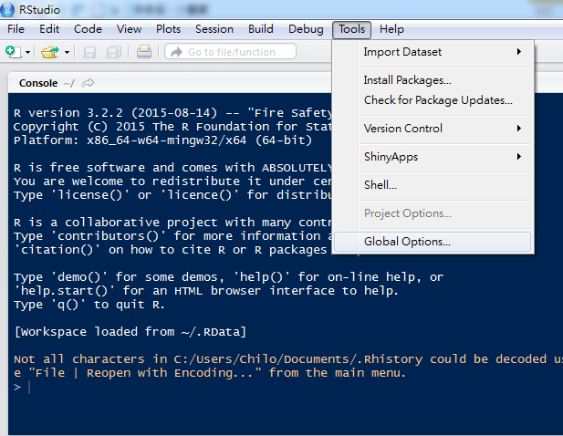
在Tools下選Global Options

Slide 16
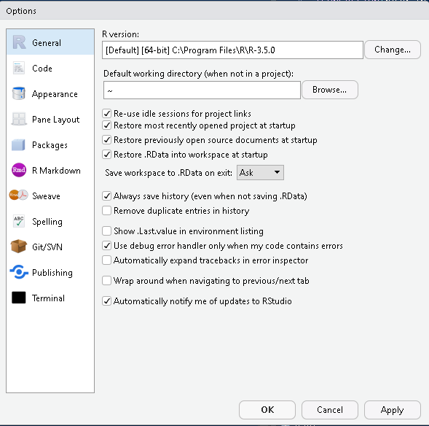
在Options中可作不同設定
請確定是目前安裝的R版本

Slide 17
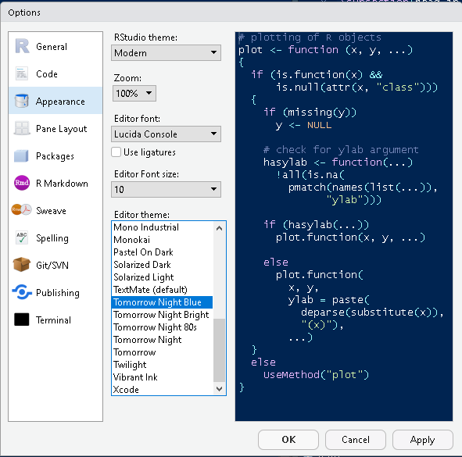
在Options中可作不同設定
可以改變背景顏色, 字型, 字大小
可以將底色設為Tomorrow Night Blue

Slide 18
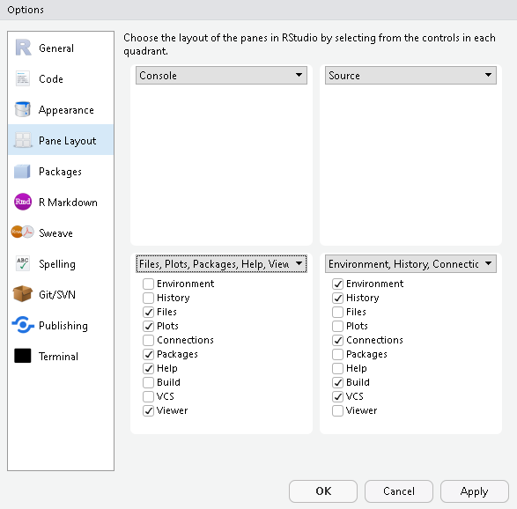
在Options中可作不同設定
可以改變面板佈局

Slide 19
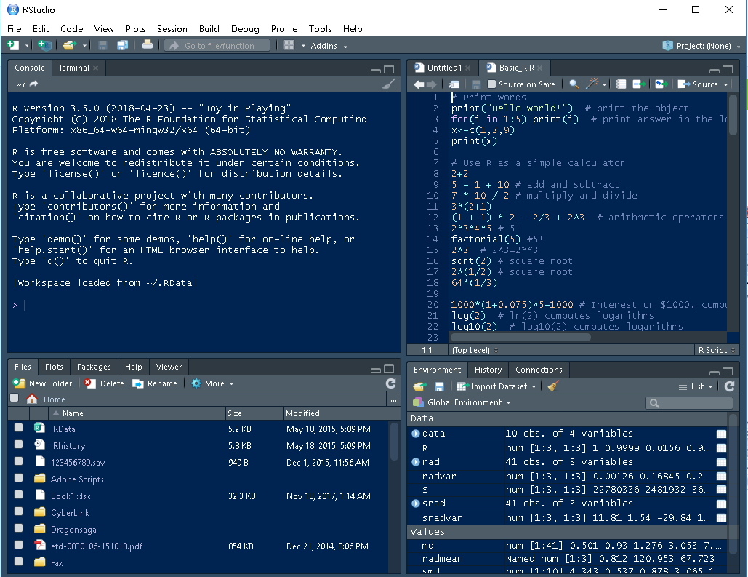
設定後R工作室

Slide 20
付出最多的人，也是收穫最多的人
~共勉之~

